Slide 1
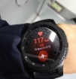
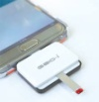



당뇨환자관리시스템
<<스마트센서>>

Slide 2
당뇨환자관리시스템
진료이력
스마트기기/센서
센서정보
의료시스템
환자정보
주치의
스마트폰 App
진료정보
당뇨정보
의료문의
전문의

